Slide 1

MINI PROJECT
Python
Presenter: 유효민
Date: 2026.04.27

Slide 2

OVERVIEW & TECHNICAL LOGIC
주제 선정 배경 및 목적
구현 패키지 및 로직
→
제한적 자원 시뮬레이션: 거리당 배터리 소모 로직을 통해 목적지 도달가능 여부 알고리즘 구현
→
math 모듈: sqrt()를 활용한 거리 계산
Dictionary: 로봇(이름:배터리) 및 장소(이름: (x, y) 정보 관리
→
→
데이터 구조의 활용: 2차원 좌표(튜플)와 로봇 및 장소 딕셔너리를 활용한 데이터 관리 학습
Exception: 데이터 무결성을 위한 수치 검사 함수(is_valid_num)
→
→
프로그램 안정성 확보: try-except와 is_vaild_num() 함수를 통해 사용자의 오입력에도 멈추지 않는 코드 설계

Slide 3






KEY FUNCTIONALITY
register_robot()
로봇 등록 함수
register_location()
장소 등록 함수
is_vaild_num()
예외 처리 함수
로봇의 고유 명칭과 초기 배터리 용량을 입력받아 robot_info 딕셔너리에 저장합니다.
장소명과 (X, Y) 좌표 튜플 값을 locations 딕셔너리에 저장하여 거리 계산을 위한 노드를 설정합니다.
사용자로부터 입력받는 값이 숫자가 맞는지 확인하고, 아닐 경우 예외처리하여 사용자에게 알립니다.

Slide 4
KEY FUNCTIONALITY
start_driving()
주행 시연 함수
del_info()
정보 등록 해제 함수
main()
프로그램 실행 함수
가변 매개변수(*waypoints)를 활용해 경유지를 설정하고, 배터리 잔량을 계산하여 주행을 제어합니다.
사용자가 선택하는 정보를 robot_info와 locations 딕셔너리에서 pop()을 통해 삭제합니다.
match-case문을 통해 사용자가 원하는 기능을 수행합니다. 잘못된 입력이 있을시 예외 처리하여 안내해줍니다.

Slide 5

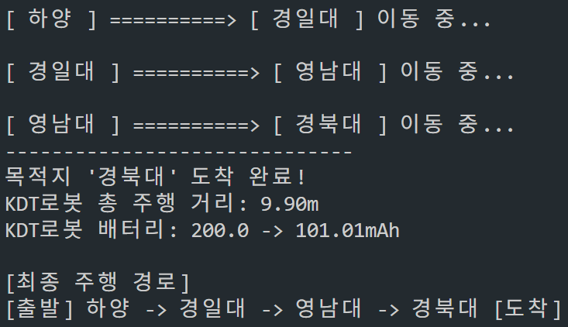

SYSTEM DEMO
시연 시나리오
노트북을 통한 실제 코드 실행
→
로봇 등록 및 배터리 용량 설정
→
장소별 좌표 등록
→
경로 생성 및 주행 시 배터리 차감
입력 값 예외처리 확인
→
→
주행 및 방전 시나리오 성공 결과 확인

